Slide 1
日本人若年層の 日常歩行速度の時間帯による変化 Effect of Time-of-day on Daily Walking Speed in Japanese Young Adults
平成30年度卒業論文発表会
お茶の水女子大学
生活科学部 人間・環境科学科
近藤研究室 1530218 前山陽南
Notes:
日本人若年層の日常歩行速度の時間帯による変化と題しまして、前山陽南が発表いたします。

Slide 2
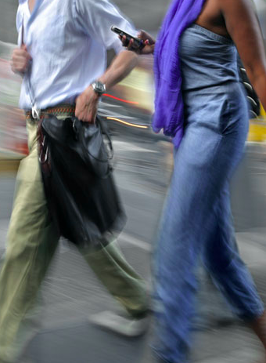
背景：歩行速度の重要性
1
歩行速度・・・
●「血圧，脈拍数，呼吸速度，体温，痛み」
に次ぐ，6つ目のバイタルサイン
(Fritz, 2009)
●入院可能性・寿命を含めた
身体の機能低下を予測する
(Peel et al., 2012)
歩行速度は身体機能を測る信頼性の高い指標
Notes:
歩行は人にとって身近で日常的に繰り返し行われる動作であり，最も一般的な移動手段です．歩行速度はその時の人の身体の状態を表す一つの指標といえます．
先行研究において，歩行速度は6番目のバイタルサインであると称され，入院の可能性や寿命を含めた身体の機能低下を予測すると報告されているよう，歩行速度は身近でありながら、信頼性のある重要な指標であると言えます．

Slide 3
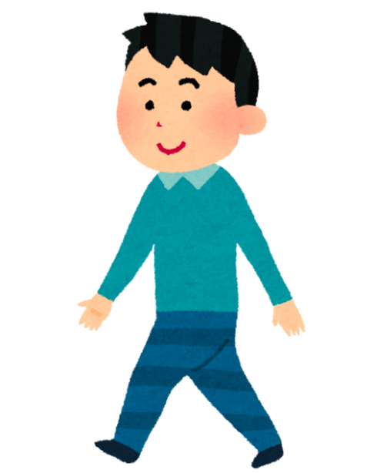



背景：歩行環境の違い
2
普段の歩行とは異なる可能性
普段の歩行
実験室環境下
日常生活環境下
ストップウォッチ，
トレッドミルを用いた測定
スマートフォンなどの
モバイル端末を用いた測定
日常生活環境下の歩行速度を測定する必要性
Notes:
歩行速度の研究はこれまで盛んに行われてきました。
しかしながら、従来の実験室環境下における歩行速度の計測は，計測者が目の前にいるため，被験者がはりきって普段より早く歩いてしまったり，また反対に緊張などによって遅くなったりしてしまうという問題がありました。
そこで本研究においてはスマートフォンなどのモバイル端末を用いて日常生活環境下における歩行速度を計測しました．
モバイル端末を使用した研究の歴史は浅く，日常生活環境下の歩行速度の変化やその要因は定かではありません．それらの影響下で歩行速度を計測し，日常生活環境下の人の行動特性を知ることは健康増進を考える上でも不可欠といえます．

Slide 4
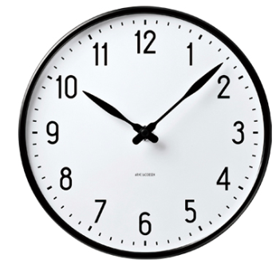
本研究の目的
3
内的要因
(Jacopo, et al.,2013)
環境要因
(Velde, et al.,2013)
日常生活環境下における歩行速度の
日内変動を明らかにする
歩行速度を変化させる内的要因に注目し，
歩行速度との関連を分析する
Notes:
日常生活環境下の歩行速度は歩行者の内的要因や，歩行する場所の環境的要因が，歩行速度を変化させる要因となります．
したがってそのような背景から本研究の目的は日常生活環境下における歩行速度の日内変動を明らかにし，歩行速度にかかわる内的要因の関連を分析することとしました．

Slide 5

実験概要
4
被験者
方法
健康な一般男女各5名
（平均年齢：20.8±0.92歳）
・期間：14日間
・使用計測機器 :
(1)未病テック （Info Deliver社製）
GPSシステムから，移動距離と
歩行時間を計測し，歩行速度を算出
(2)Googleフォーム
・ Googleフォームよりアンケートに回答
時々の疲労感，気分，欲求を測定
・ 回答は5件法で取得
「とてもそう思う」〜「とてもそう思わない」
統計処理
時間帯（水準数5）: 一元配置分散分析
多重比較 Bonferroni法
ピアソンの積率相関係数
Notes:
実施した実験の概要です．
被験者は若年男女各5名．14日間の計測期間中，計測用の(スライド変える)アプリケーションである「未病テック」をスマートフォンにインストールし，その端末を被験者に所持してもらい、実験期間中、継続的に計測しました。「未病テック」は健康増進を目的として作製された，歩行速度を計測するアプリケーションです．
アンケートの質問項目のカテゴリーは「疲労感，気分，感じている欲求」の３つとしました．なお回答は「とてもそう思う」から「とてもそう思わない」の5件法で取得しまし，0~4点の得点としました．
統計処理として, 取得した平均歩行速度のデータ，とアンケートの得点データを3時間ごと，5つの時間帯に分類しました．等分散性を確認できた場合，時間帯を主要因とした一元配置分散分析を実施し，主効果が確認された場合は多重比較検定を使用しました．また，ある時間帯における歩行速度と気分の得点の相関をもとめました．

Slide 6
実験結果: 歩行速度の日内変動
5
歩行速度の日内変動あり
＊
＊
＊
＊
〜
〜
0
*p<.05
9-12時の歩行速度が速い
Notes:
歩行速度の日内変動を調べた結果です．
分析の結果，時間帯による主効果が有意に確認され，歩行速度は日内で一定ではなく変動しているということが明らかとなりました．
日内のどの時間帯に変化があるのか示したものがこちらのグラフです．横軸に時間帯，縦軸に歩行速度です．
9-12時とその他の4つの時間帯における歩行速度に有意差が確認されたため，9-12時の時間帯の歩行速度が速いことが明らかとなりました．
（グラフの直す．）

Slide 7
実験結果: 歩行速度と内的要因の関連
6
● 相関係数:
被験者10名
肉体的疲労感
r = 0.92
傷ついている
r = 0.88
コーヒーを飲みたい
r = 0.93
睡眠欲求
r = -0.94
*p<.05
Notes:
歩行速度と気分の関連について調査した結果です．（解像度！）
各時間帯における平均歩行速度とアンケートの回答の平均得点の相関を求めた結果，「肉体的疲労感」，「傷ついている」,「コーヒーを飲みたい」,「睡眠欲求」について平均歩行速度と相関が有意にあると示されました．

Slide 8
実験結果: 肉体的疲労感の日内変動
7
肉体的疲労感に日内変動あり
感じていない
＊
＊
＊
感じている
*p<.05
9-12時の肉体的疲労感が少ない
Notes:
相関があった気分の項目について，日内変動を分析した結果，肉体的疲労感にのみ日内変動が確認されました．
具体的に肉体的疲労感がどの時間帯に変化があるのか示したグラフがこちらです．横軸に時間帯，縦軸に肉体的疲労のすくなさに関する得点です．（）
9-12時とその他の3つの時間帯における肉体的疲労感に有意差が確認されたため，9-12時の時間帯の肉体的疲労感が少ないことが明らかとなりました．

Slide 9
考察
考察
8
11
実験室環境下
日常生活環境下
-日内において変動なし
-日内に変動あり
快適歩行速度は
疲労感に関わらず一定
・肉体的疲労感
9-12時の平均歩行速度，肉体的疲労感の得点に
同様の特徴が見られた
(Morris,2002; Jornunn, 2007)
・9-12時の登校といった行動
目的のある歩行はレジャーの歩行
よりも歩行速度が速い
(Millward et al., 2013; Bumjoon Kang, 2017)
9-12時の歩行速度が速い
→肉体的疲労感，歩行目的が影響している可能性
Notes:
以上の結果を踏まえて．日常生活環境下で歩行速度の日内変動に影響を与える要因を，実験室で測定される歩行速度の特徴との比較を含めて考察しました．実験室環境下において日内の歩行速度の変動は，確認されておらず，疲労感や測定が行われた時刻にかかわらず常に一定であったと報告されています．
それに対して，日常生活環境下における歩行速度は本研究の結果から変動するということが明らかになりました．
その要因として，肉体的な疲労感の大きさと，目的を持った歩行であるかどうかの2つがあげられます．
１つめに，歩行速度の速さと肉体的疲労感の少なさに同様の日内変動の傾向が見られたことから肉体的疲労感が歩行速度の日内変動に関連している可能性が示唆されました．
2つめに，今回大学生が研究対象であったため，歩行速度が有意に早かった9-12時の時間帯には被験者の8割が登校などの目的のある歩行を行なっていました．先行研究において報告されていることと整合する結果でした．
このことから9-12時の歩行速度が速いことに肉体的疲労感と，歩行の目的の有無が影響していることが示唆されました．

Slide 10
まとめ
9
日常生活環境下の歩行速度は9-12時の時間帯に速い
肉体的疲労感，歩行目的の有無が日常生活環境下の歩行速度を変化させる要因である可能性あり
日常生活環境下の人の行動特性を知る
健康増進に貢献
Notes:
まとめです．
日常生活環境下において，9-12時の時間帯に人は速く歩行していたことが明らかになりました．また肉体的疲労感の大きさや歩行の目的が日内変動を生み出す原因である可能性が本研究の結果から示唆されました．
歩行はヒトの基本的な移動手段であり，極めて日常的な動作です．日常生活環境下における人の行動特性が明らかにされることにより，実生活中で役に立つアドバイスがなされ，健康の増進につながると考えます．

Slide 11
ご清聴ありがとうございました．
近藤研究室
前山陽南

Slide 12
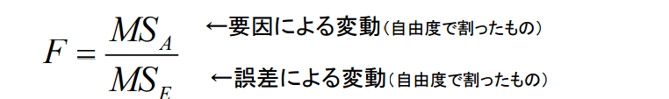
分散分析：ANOVAとは
グループ（水準）が３つ以上の場合に，変数の各水準の母平均に違いがあるかどうかを「分散」の大きさの違いで検定を行なうもの
意味のない変動（誤差変動）と意味のある変動（要因によって変化した部分）の分散を分け、その分散比を求めることで、要因による変動が誤差に比べて十分に大きければ要因による変動があると判定する方法です
J2
40件

Slide 13
統計処理
17
● 一元配置分散分析:
被験者内因子
従属変数
時間帯因子
平均歩行速度因子
被験者10名
9-12
12-15
15-18
18-21
21-24
歩行速度
5％を有意水準とする
● 多重比較:

Slide 14
多重比較とは
独立した群が３群以上あるとき、どの群とどの群の平均値に有意差があるかを検定
事後比較 (Post hoc comparisons)： 比較する平均値についての明確な仮説がない場合は、 ANOVAで比較対象を決めて、多重比較を行う。
J2
40件

Slide 15
統計処理
17
● 使用したデータ０１
被験者10名分
 | 9-12 | 12-15 | 15-18 | 18-21 | 21-24
1 | 85.14291 | 83.69766 | 78.07809 | 74.23262 | 78.64608
2 | 87.05802 | 81.7734 | 83.11382 | 84.11134 | 84.79367
3 | 88.847 | 81.33633 | 81.4655 | 83.87753 | 77.091
4 | 104.3483 | 99.03917 | 100.1777 | 105.5746 | 100.7906
5 | 94.41918 | 84.34124 | 80.11422 | 82.46815 | 74.0935
6 | 96.30238 | 85.56214 | 82.22063 | 91.25583 | 79.80382
7 | 84.21842 | 77.03289 | 80.43449 | 75.67403 | 76.23772
8 | 82.34301 | 79.96853 | 79.89999 | 80.7681 | 77.96888
9 | 82.5446 | 76.6476 | 80.06909 | 77.09508 | 79.54623
10 | 91.64909 | 80.63669 | 81.80205 | 87.58842 | 85.26617

Slide 16
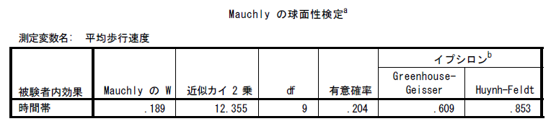
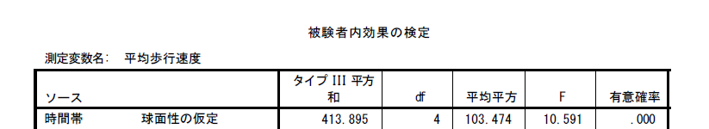
統計処理
17
●等分散の検定
有意ではないため，等分散性が保証された．
●一元配置分散分析01(対応有) ：分散の等質性を検定
（パラメトリック，分散が等しいことを前提）
F（時間帯の自由度4，誤差の自由度36）は2.63
2.63＜10.59
より，有意である．→いずれかの群間に有意差あり

Slide 17
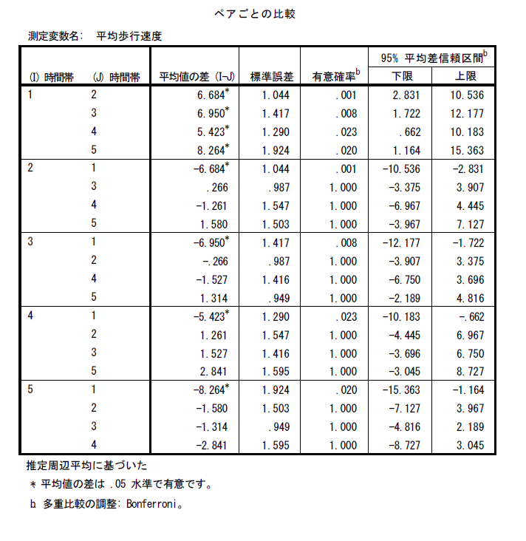
統計処理
17
● 多重比較０１
9-12と12-15
9-12と15-18
9-12と18-21
9-12と21-24

Slide 18
実験結果: 歩行速度の日内変動
5
● 一元配置分散分析:
被験者内因子
被験者10名
時間帯因子
9-12時12-15時15-18時18-21時21-24時
従属変数
5％を有意水準とする
平均歩行速度因子
歩行速度
主効果が確認された
● 多重比較:
9-12時の
歩行速度が速い
Notes:
歩行速度データの母集団は中心極限定理により，正規分布に近似できる． また，1日を3時間ずつ区切った8水準の平均歩行速度のデータのうち，対応のあるデータ群にMauchlyの球面性検定を用いて，等分散性の検定にかけた．等分散性を確認できた場合，平均歩行速度に対して，時間帯を主要因とした一元配置分散分析を実施した．また, 取得した平均歩行速度のデータについて，分析の結果，主効果が確認された場合は多重比較検定としBonferroni法を使用した．アンケートの得点データについても同じ処理を用いた．また，ある時間帯における歩行速度と気分の得点を対としたデータの統計処理として，ピアソンの積率相関係数を求めた．サンプルサイズn=5より，相関係数rが，|r|>0.878339を満たすときに相関があるとみなした(滋賀大学 r表)．なお，5%水準を統計学的に有意とした． 等分散性の検定，対応のある一元配置分散分析，多重比較についてこれらの解析はSPSS(IBM SPSS Statistics Version 22.0, SPSS Inc.)で行った．その他の分析に関してはExcel 2016(Microsoft 社製)を用いた.

Slide 19
実験結果: 肉体的疲労感の日内変動
7
● 一元配置分散分析:
被験者内因子
被験者8名
時間帯因子
9-12時12-15時15-18時18-21時21-24時
従属変数
5％を有意水準とする
肉体的疲労感の得点因子
肉体的疲労感
主効果が確認された
● 多重比較:
得点
9-12時の
肉体的疲労感が少ない
時間帯(時)
Notes:
相関があった気分の項目について，日内変動を調べた結果です．
各項目について，時間帯9-12時12-15時15-18時18-21時21-24時の5水準を主要因として一元配置分散分析をかけた結果，肉体的疲労感のみ．時間帯による主効果が5%水準で有意に確認されました．
ここから，肉体的疲労感は日内で一定ではなく変動しているということが明らかとなりました．
具体的に変化がある時間帯を明らかにするために，多重比較を行った結果，9-12時とその他の4つの時間帯に有意差が確認されました．
ここから，9-12時の時間帯の肉体的疲労感が少ないことが明らかになりました．

